Slide 1




Canta : Soledad Pastoruri

Slide 2
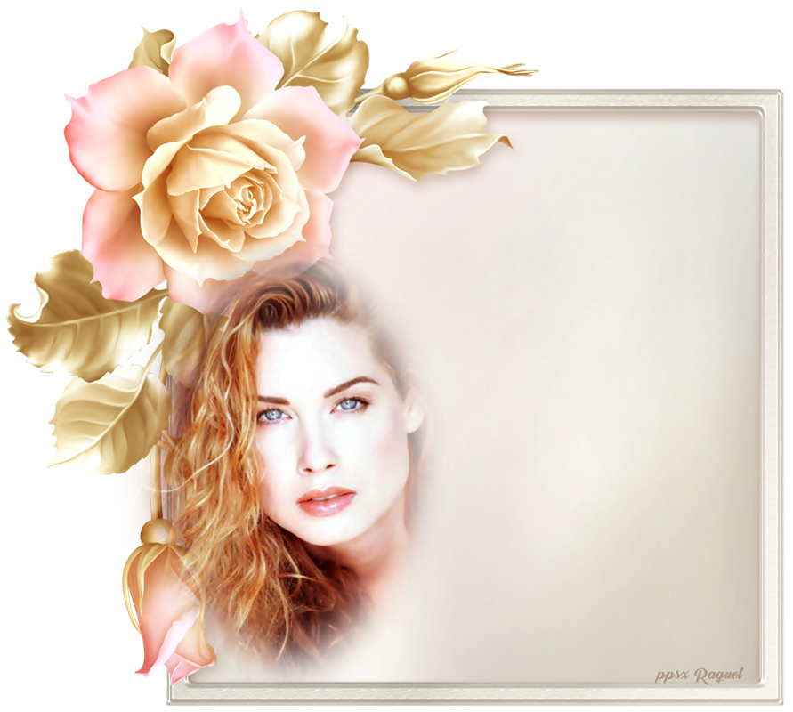
Eres suficiente: No necesitas la aprobación de nadie para saber que eres valiosa.
Tu esencia es única y eso es lo que te hace especial.

Slide 3
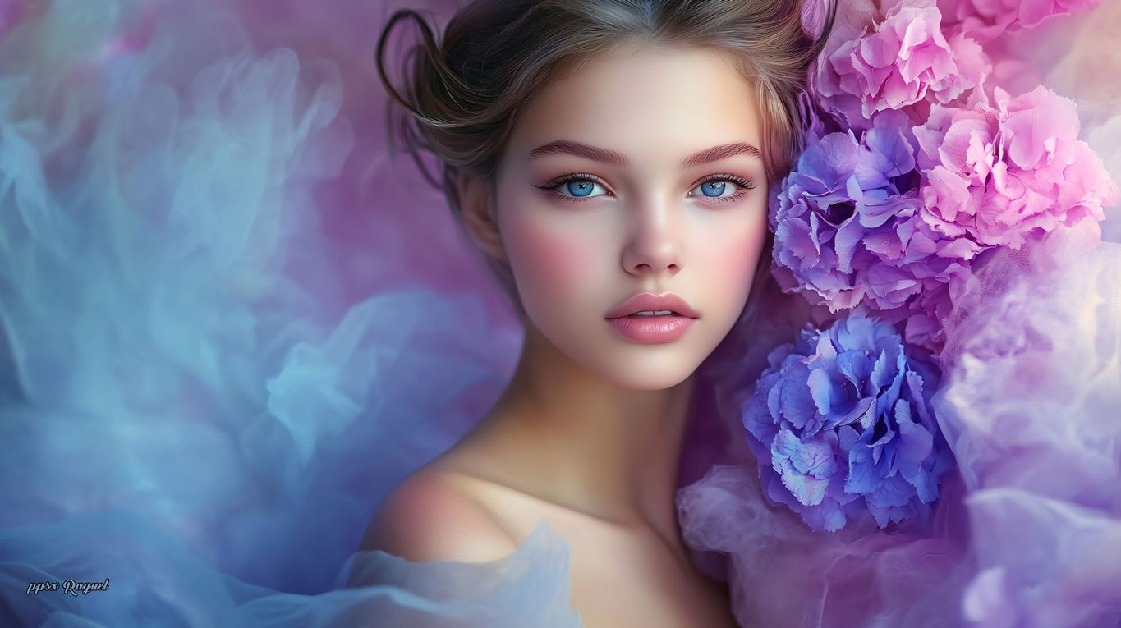

Slide 4
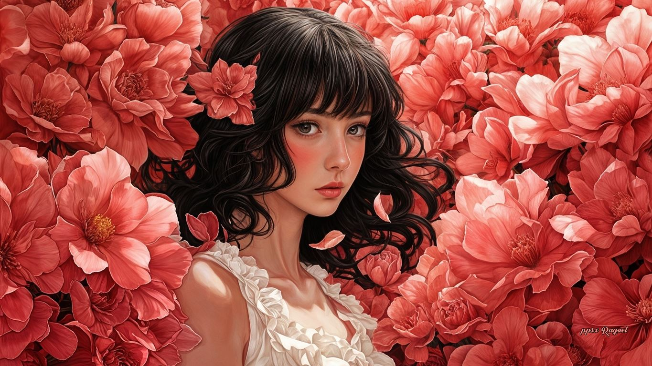

Slide 5
La imperfección es belleza: Aceptar tus imperfecciones es un acto de amor.
Cada cicatriz y cada rasgo cuentan una historia que merece ser celebrada.

Slide 6
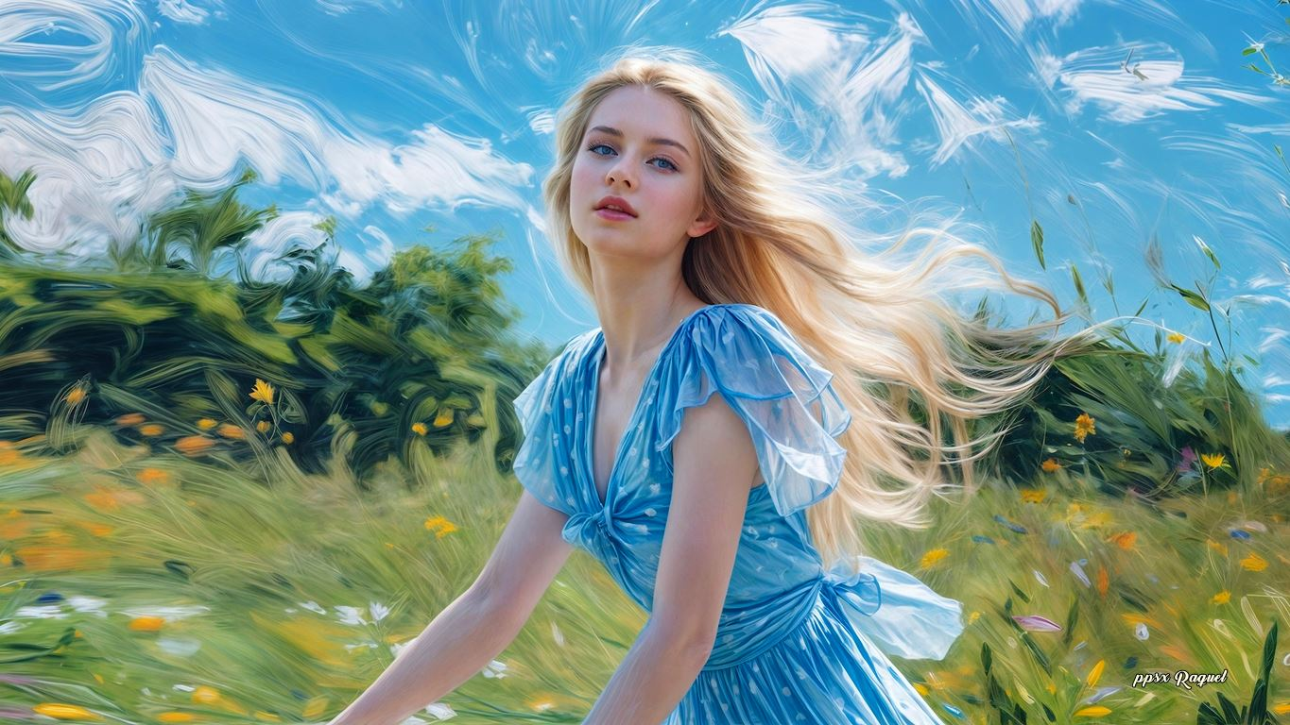

Slide 7
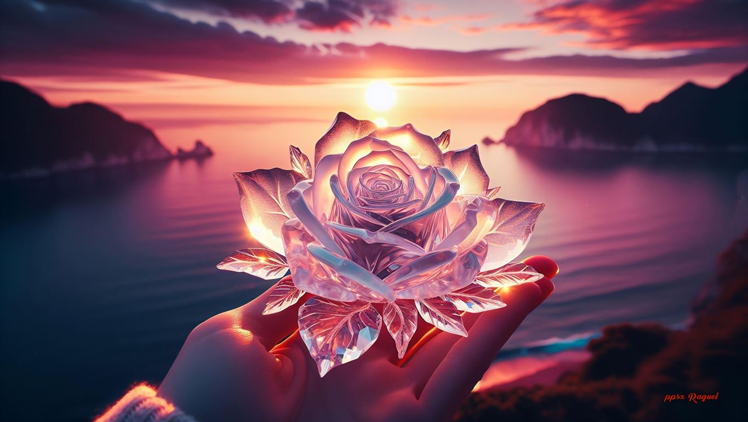

Slide 8
Cuida de ti misma: Priorizar tu bienestar no es egoísmo, es una necesidad.
Cuando te cuidas, puedes dar lo mejor de ti a los demás.

Slide 9
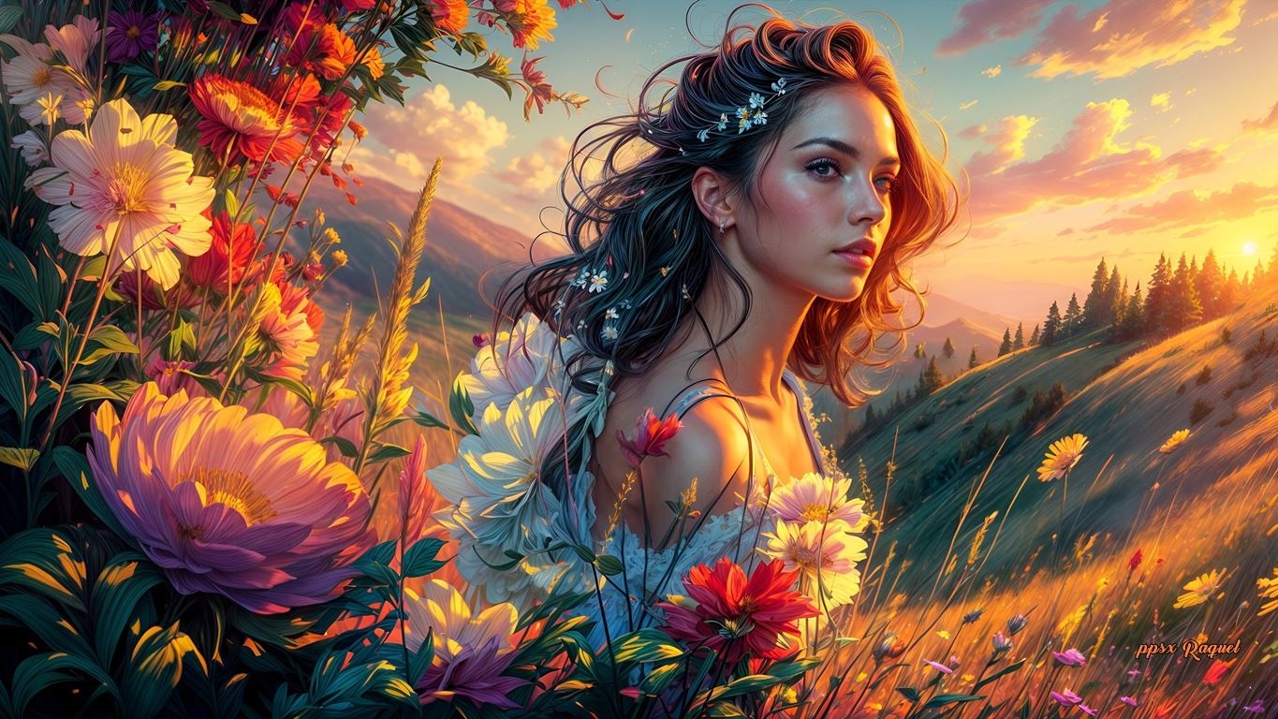

Slide 10


Slide 11
El poder de la autocomprensión: Trátate con la misma amabilidad y comprensión que ofrecerías a una amiga.
Eres digna de amor y comprensión.

Slide 12
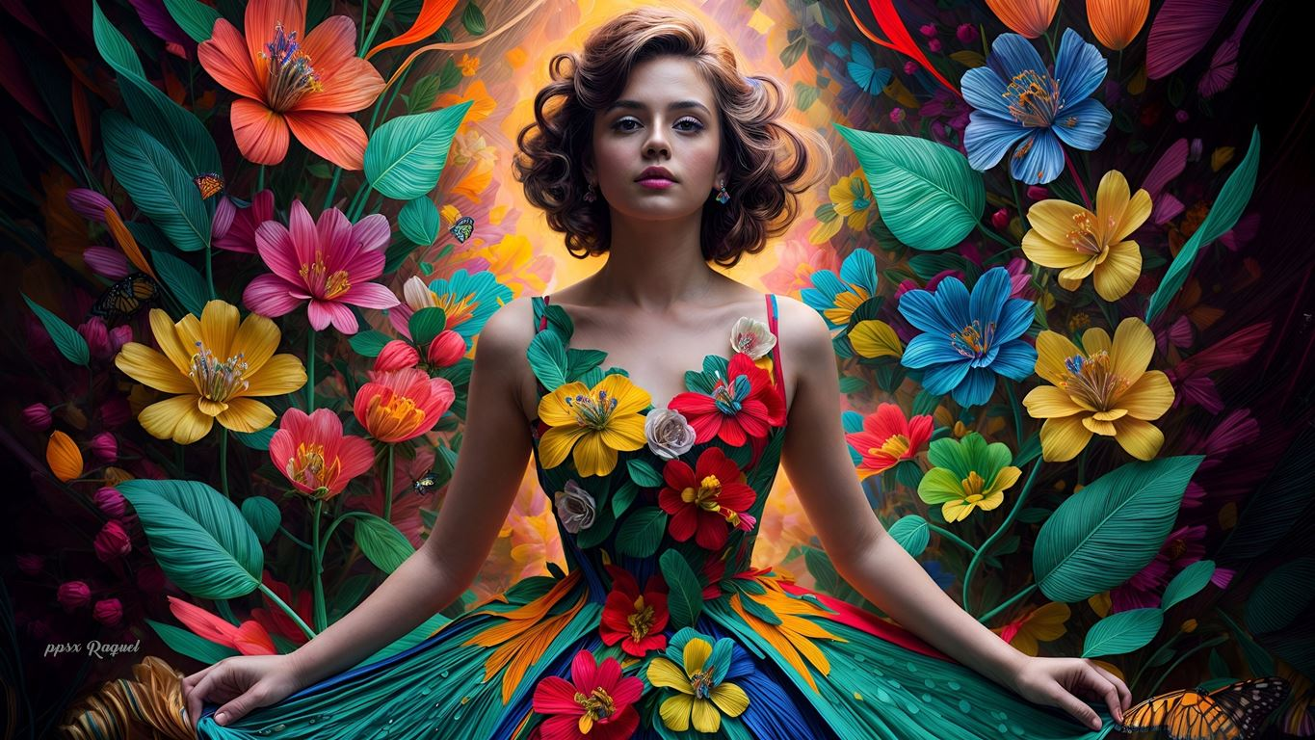

Slide 13
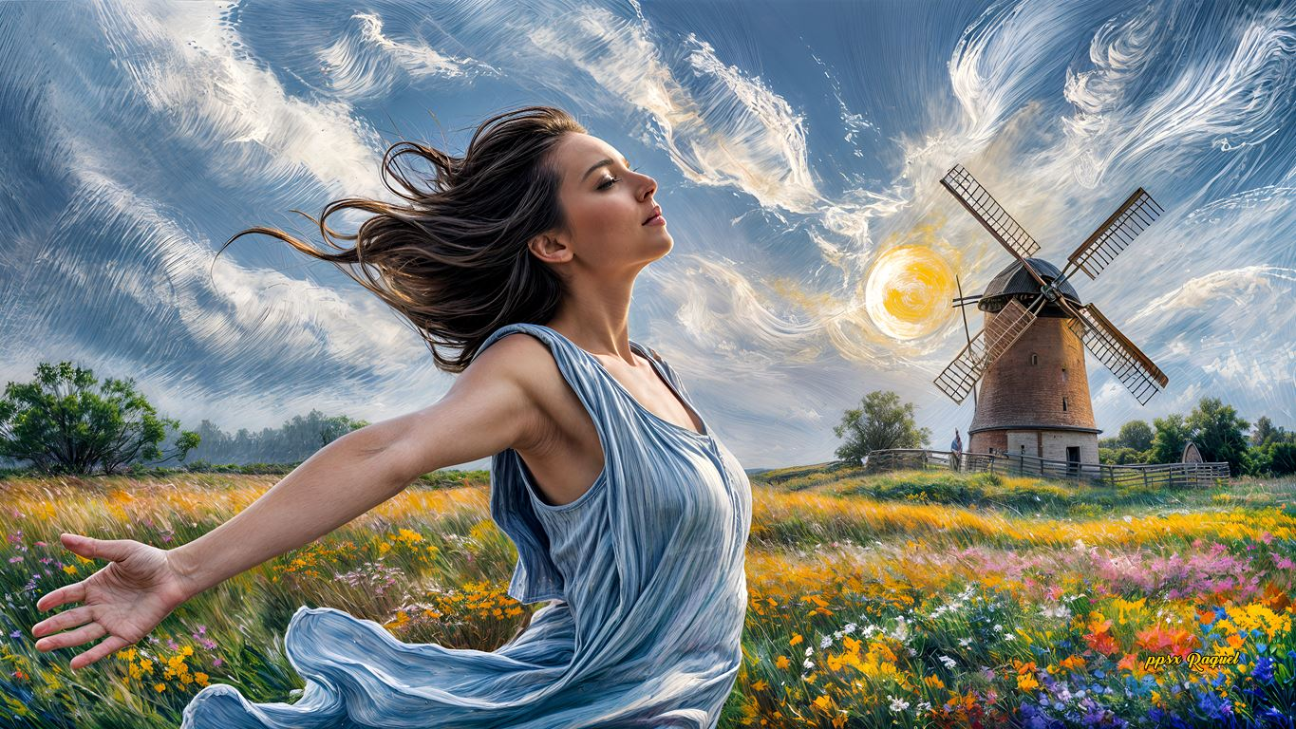

Slide 14
Celebra tus logros: No importa cuán pequeños sean, cada paso que das hacia tus metas es un motivo para celebrar.
Reconócelo y siéntete orgullosa.

Slide 15
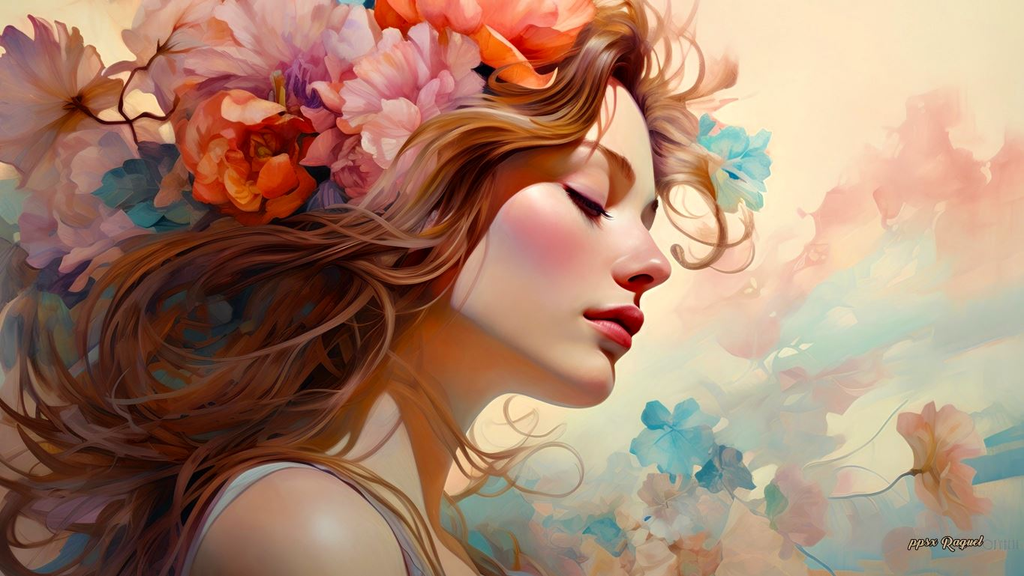

Slide 16
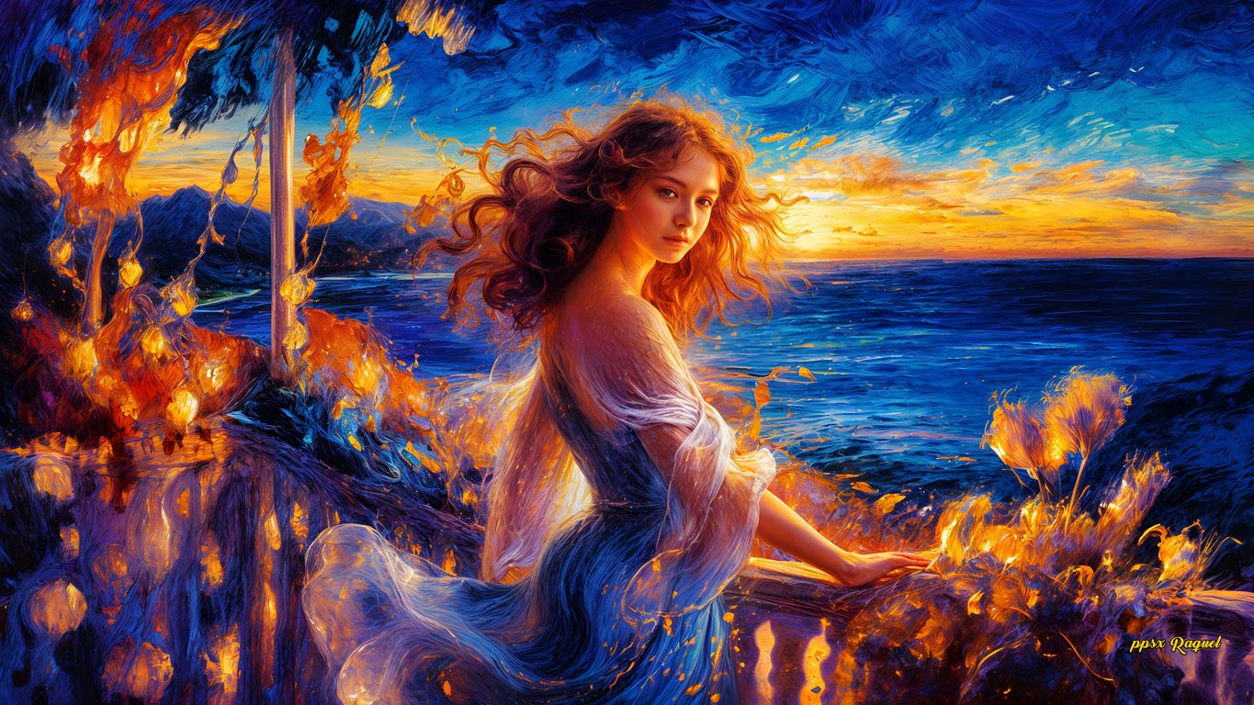

Slide 17
La voz interior: Escucha esa voz que te dice que eres capaz.
Silencia las críticas internas y permítete soñar en grande.

Slide 18
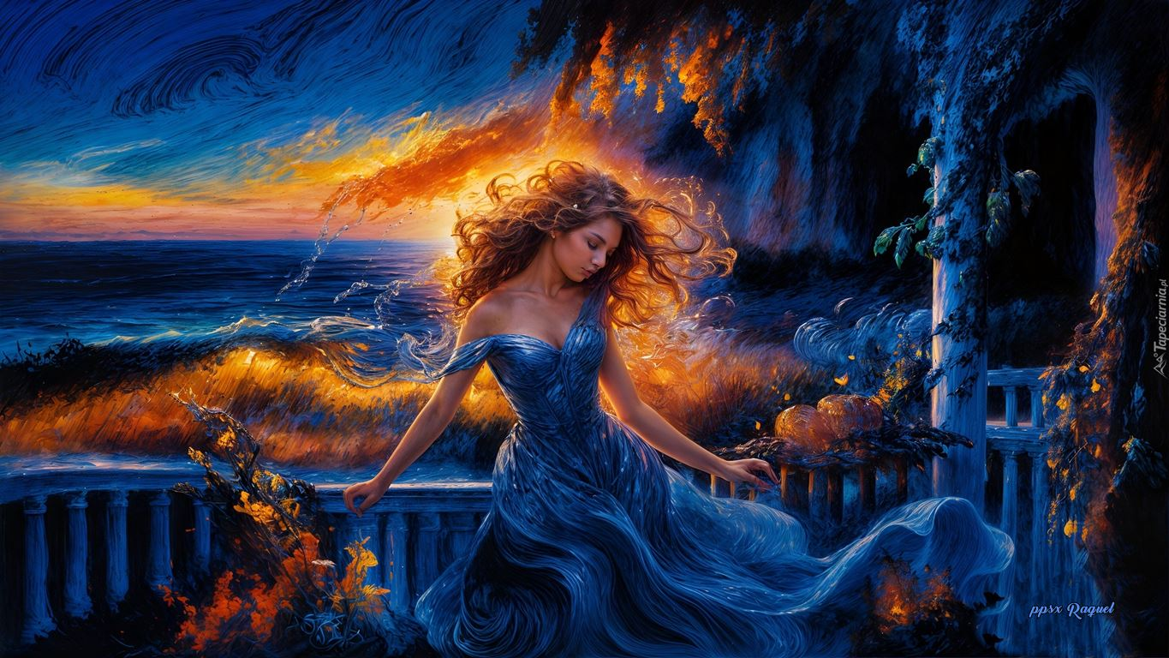

Slide 19
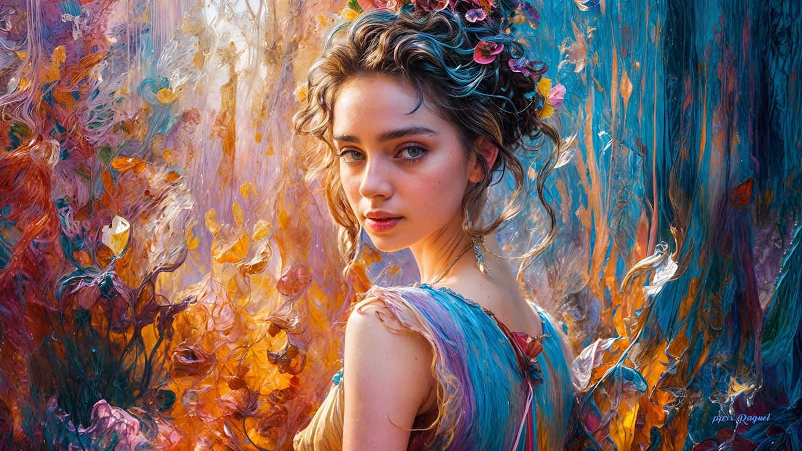

Slide 20
Rodéate de amor: Elige relaciones que te nutran y te inspiren.
El amor propio se fortalece en un entorno positivo y de apoyo.

Slide 21
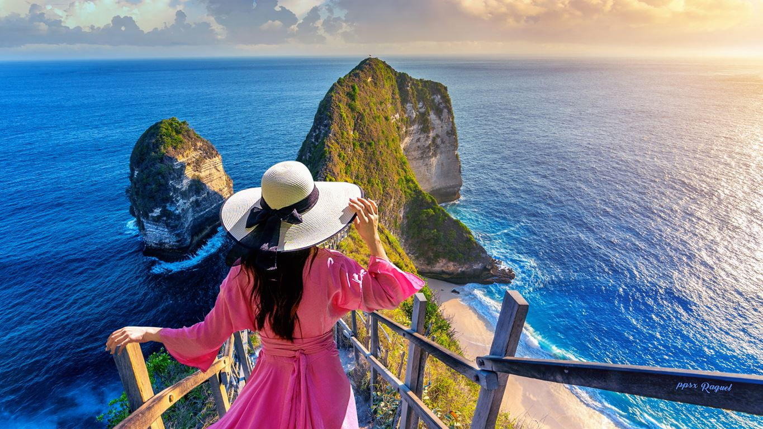

Slide 22
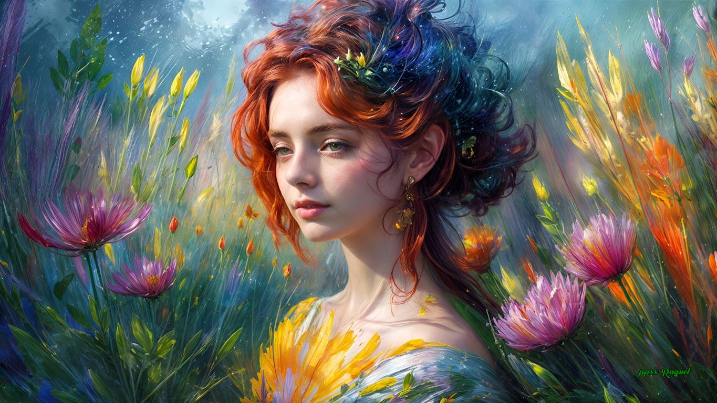

Slide 23
La autenticidad es poder: Ser tú misma es tu mayor fortaleza.
No te escondas detrás de las expectativas de los demás; brilla con tu luz propia.

Slide 24
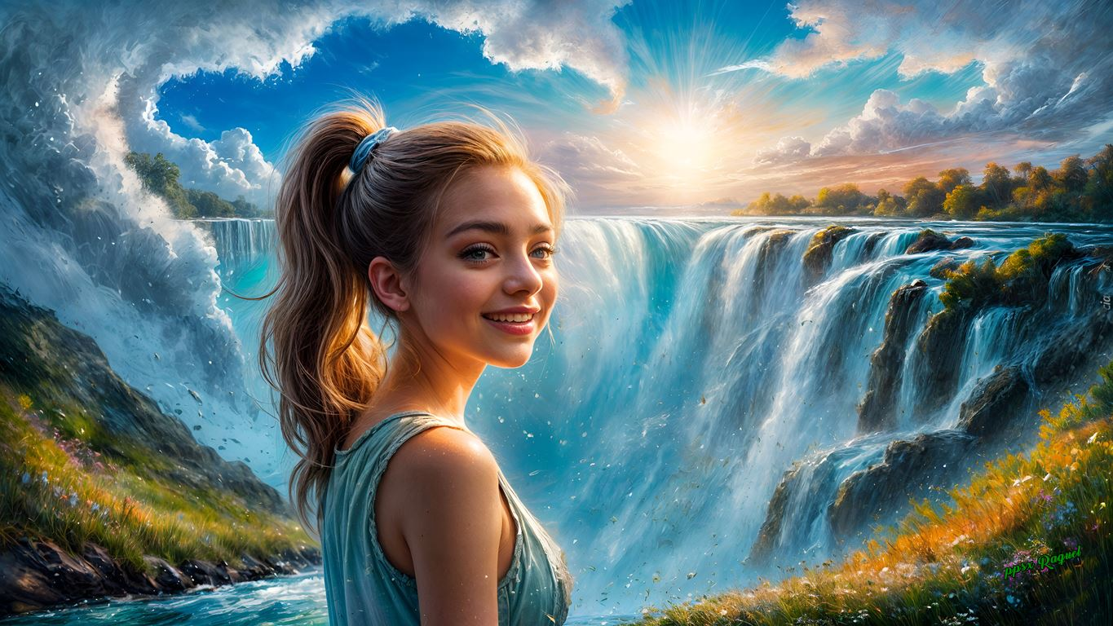

Slide 25
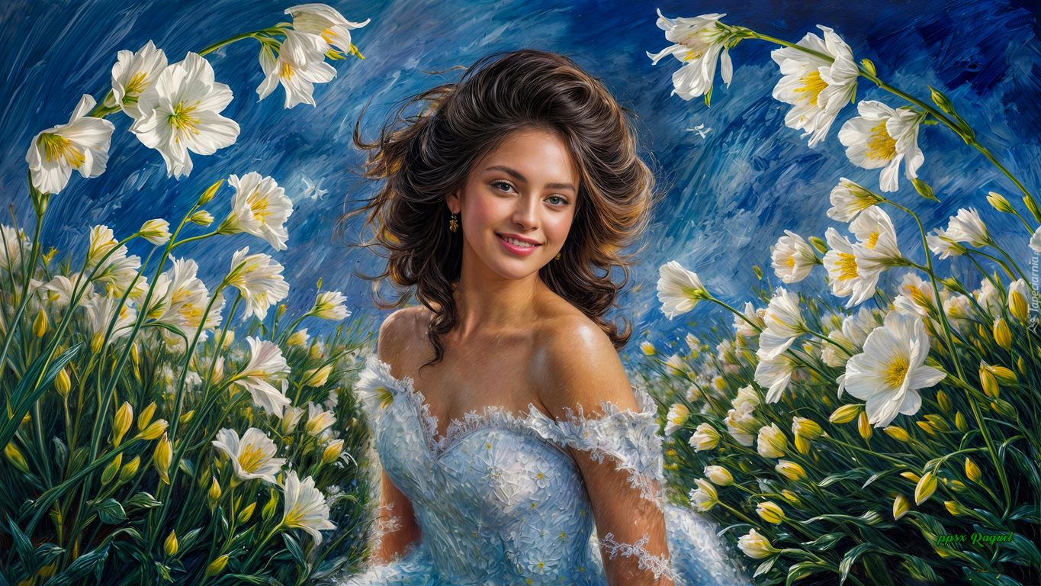

Slide 26
El perdón es liberador: Perdónate por los errores del pasado.
Cada experiencia te ha llevado a ser la mujer fuerte que eres hoy.

Slide 27
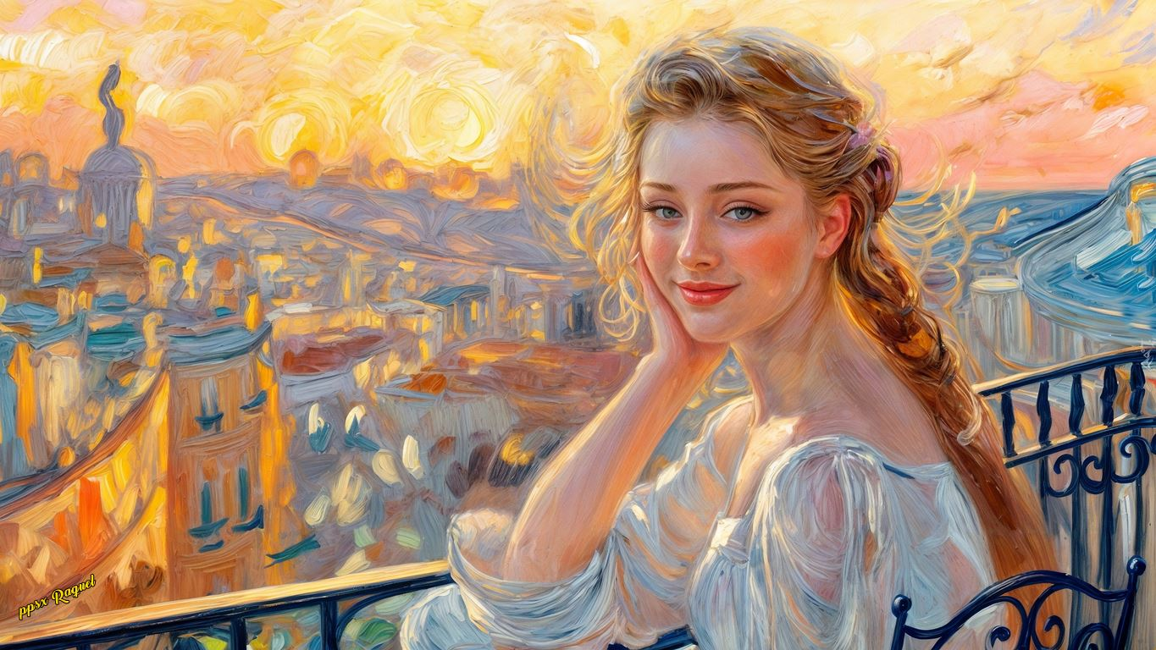

Slide 28
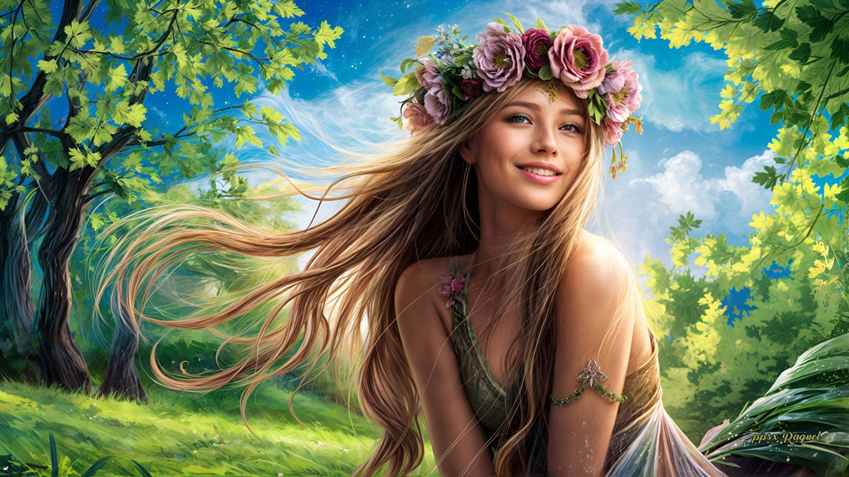

Slide 29
El amor propio es un viaje: No es un destino, sino un proceso continuo.
Cada día es una nueva oportunidad para amarte más y mejor.
Recuerda que el amor propio es fundamental para vivir una vida plena y felíz
¡Brindemos por eso!

Slide 30



Slide 31









¿Te ha gustado?
Puedes ver más entrando
Aquí
Además puedes recibir powerpoints en tu correo electrónico suscribiéndote aquí:
Esta presentación powerpoint ha sido creada y compartida única y exclusivamente para mispps.com

